Slide 1


《时事报告》杂志社
党委中心组学习
www.ssbgzzs.com

Slide 2



Slide 3



目录
一、读书学习要树立顺天应道的宇宙观
二、读书学习要树立中道公正的世界观
三、读书学习要树立奋发有为的人生观
四、读书学习要树立创业奉献的价值观

Slide 4

一、读书学习要树立
顺天应道的宇宙观

Slide 5

章节目录
一、宇宙观就是对宇宙的看法
二、树立正确的宇宙观十分重要
三、正确的宇宙观可以指导人类社会活动
四、违背自然法则会导致严重后果
五、正确的宇宙观从社会实践中、读书学习中得来

Slide 6


宇宙观是人生知世之法则
四季转换

Slide 7

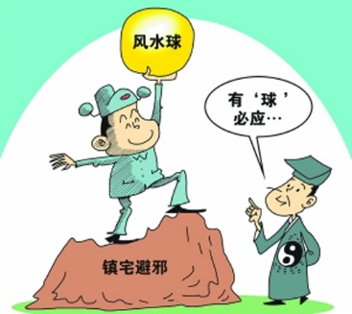
一、宇宙观就是对宇宙的看法
唯心主义认为宇宙不可知
唯物主义认为
宇宙运动有规律

Slide 8

二、树立正确的宇宙观十分重要
正确的价值观
正确的人生观
正确的名利观
正确的世界观
正确的道德观
正确的
宇宙观

Slide 9
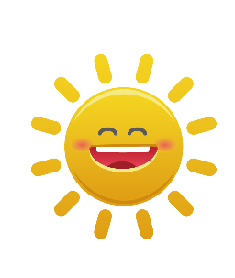





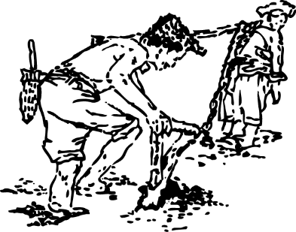





二、树立正确的宇宙观十分重要
农业文明
工业文明
科技文明
人通过对自然的不断认识而发展自身

Slide 10
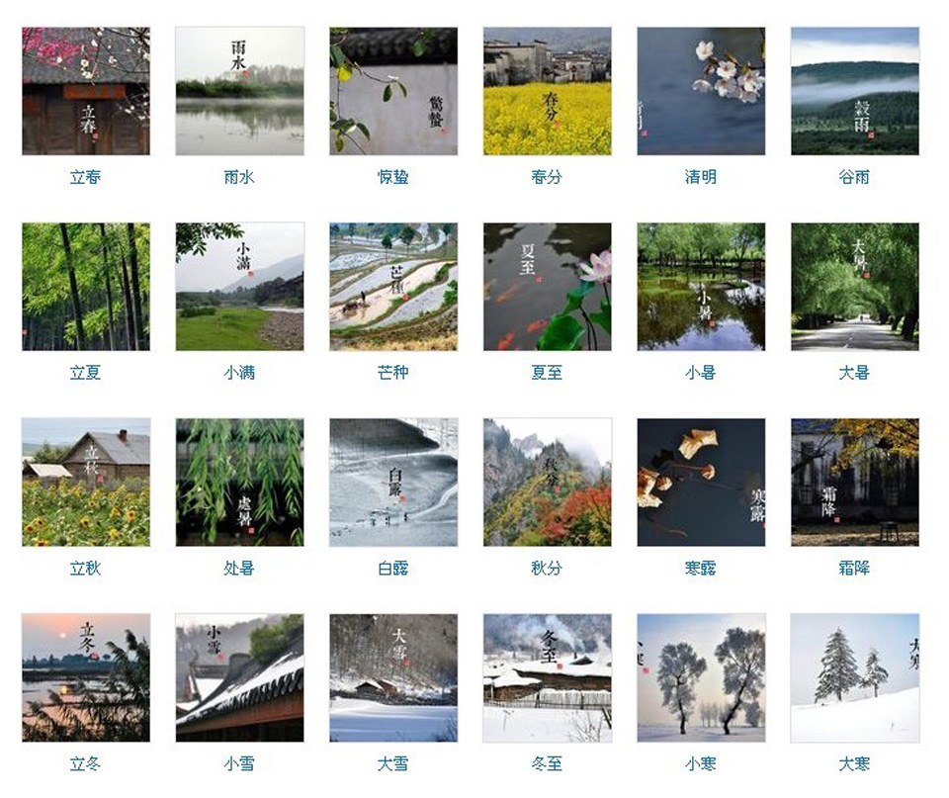
三、正确的宇宙观可以指导人类社会活动
指导农业生产的二十四节气至今仍然管用。
自然规律
农林牧渔
修房盖屋
筑路修桥
经商旅行
人类活动应遵循自然规律。

Slide 11
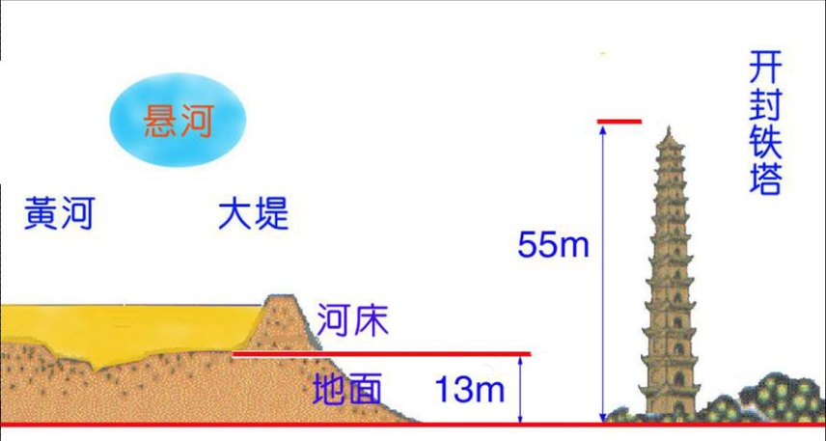
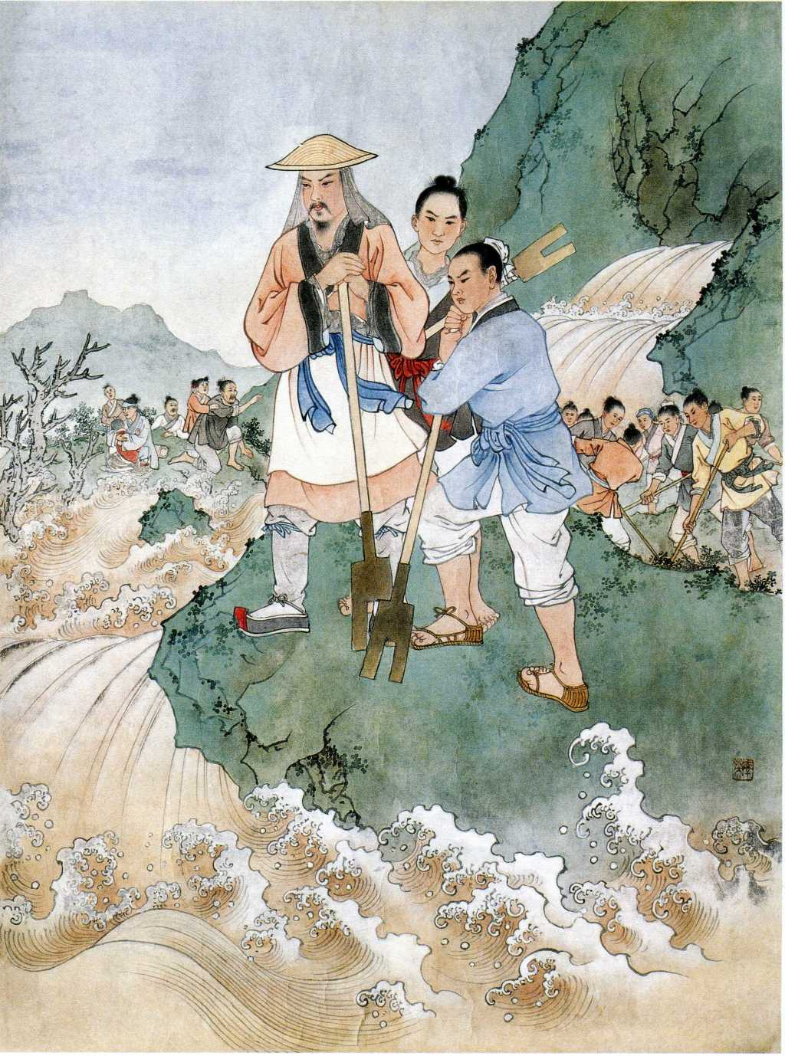

四、违背自然法则会导致严重后果
大禹治水，采取分流疏导，是应天顺水的科学方法。
黄河沿岸自春秋时期开始不停修筑堤坝，逐渐形成危险的地上悬河。

Slide 12
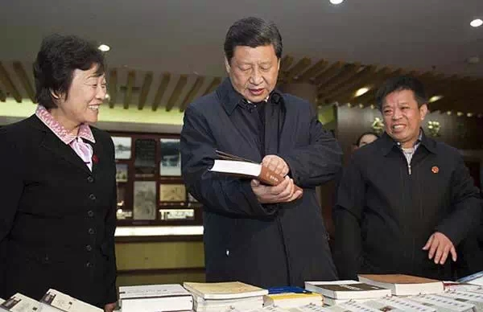
五、正确的宇宙观从社会实践中、读书学习中得来
一直以来，习近平总书记把读书作为工作、生活的组成部分，日积月累，逐渐积淀成为治国理政的大智慧。

Slide 13
二、读书学习要树立
中道公正的世界观

Slide 14
章节目录
一、人的思想观念的形成来源于家庭、学校、
社会和读书
二、世界观是对人类社会的认知
三、共产党人要牢固树立为人民服务的世界观
四、为官处事要中道公正
五、公平不是绝对的平均

Slide 15
一、人的思想观念的形成来源于家庭、学校、
社会和读书
思想支配行动，成年人的思想观念主要是靠工作生活实践和自觉读书学习。
实践
技能
道德
艺术
文学
历史
修养
劳动
科技成果
精神满足
学习

Slide 16

二、世界观是对人类社会的认知
人类社会是群居社会，是有组织的、国家的、家庭的，是被人管理的社会。

Slide 17
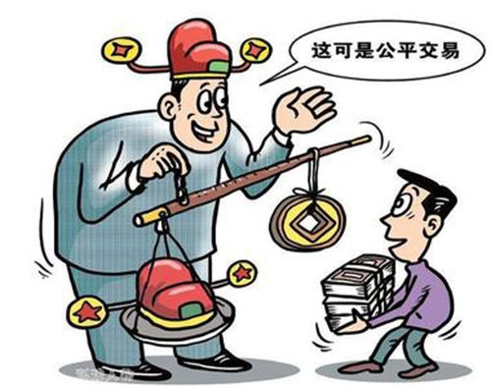
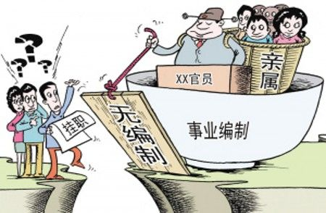
三、共产党人要牢固树立为人民服务的世界观
歪风邪气与错误的世界观密不可分

Slide 18
三、共产党人要牢固树立为人民服务的世界观
读书固本，树立科学的世界观，只要把科学的世界观竖立起来了，歪风邪气就无法入内了。
空
免
疫
力

Slide 19

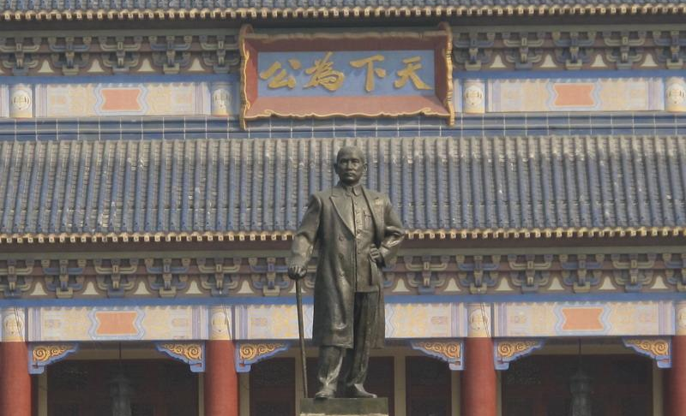
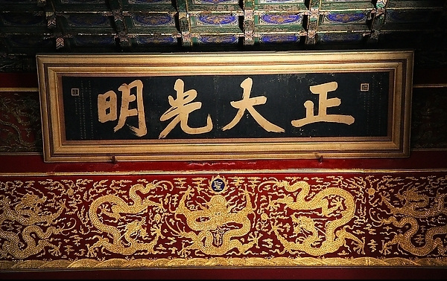
四、为官处事要中道公正
牢固树立为人民服务的世界观，这是共产党人必须要做到的
中道
公正

Slide 20
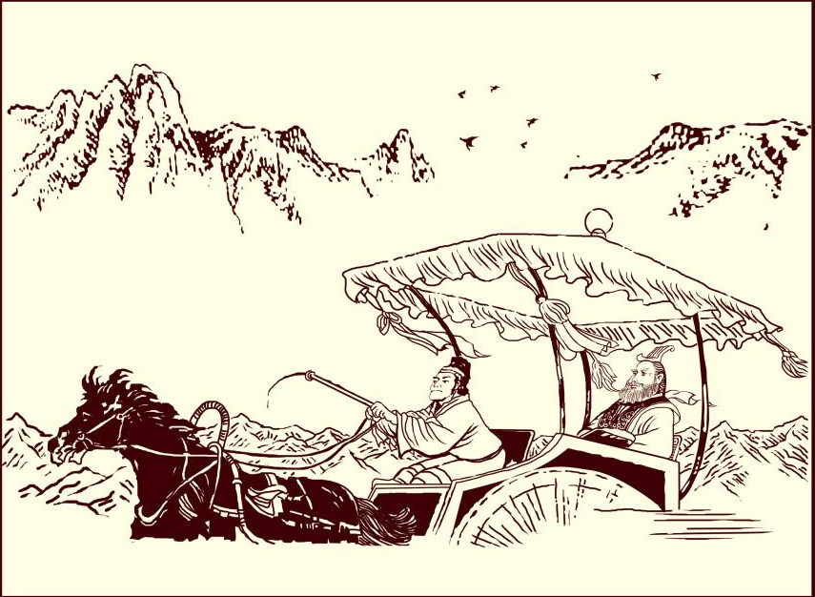
四、为官处事要中道公正
中
古公亶父率众东迁，人民拥护他，先为“公家”耕，然后再为私家耕。
公
私
事公要执中是中华传统文化

Slide 21

五、公平不是绝对的平均
允许一部分人通过诚实劳动先富起来是合理适应现阶段生产力发展。

Slide 22
三、读书学习要树立
奋发有为的人生观

Slide 23
章节目录
一、社会存在决定了人的社会意识
二、读书学习对人生观形成的重大影响
三、中华传统文化是积极的文化人生
四、积极进取、奋发有为成就美好人生

Slide 24


一、社会存在决定了人的社会意识
社会存在决定了人的社会意识，环境对人生观念的形成影响是很大的。
我们的老一代无产阶级革命家，无数的革命先烈、英雄模范人物多数是在艰难困苦中成长成才而建功立业的。

Slide 25
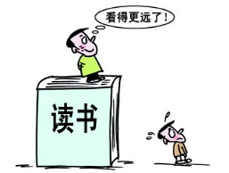

二、读书学习对人生观形成的重大影响
人生观的形成有许多方面，但后天的读书学习却是一个十分重要的方面。

Slide 26
三、中华传统文化是积极的文化人生
儒
释
道
中华文明
儒家文化
立功
立德
立言
老子
顺势而为
以静制动
以柔克刚
建功立业
有所作为

Slide 27
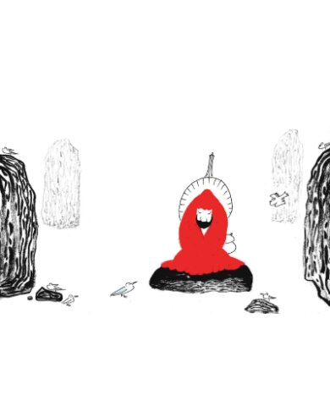
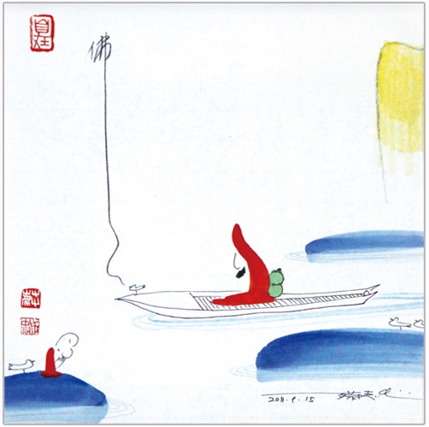
三、中华传统文化是积极的文化人生
中国化的佛教已经由消极转向积极，生前积德行善，来世荣华富贵。
修炼自身
普度众生

Slide 28

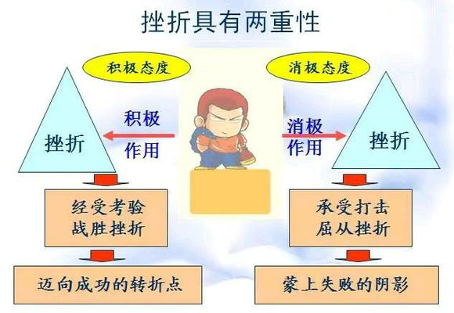
四、积极进取、奋发有为成就美好人生
态度
决定一切
读书求知，首先要求得一种精神，一种力量，就是人生的态度。

Slide 29
四、读书学习要树立
创业奉献的价值观

Slide 30
章节目录
一、值观观是世界观、人生观的延伸
二、价值观是做人的准则、标准、规范
三、创业奉献的价值观念
四、宇宙观、世界观、人生观、价值观是一体的

Slide 31

一、价值观是世界观、人生观的延伸
我们提出的社会主义的核心价值观

Slide 32
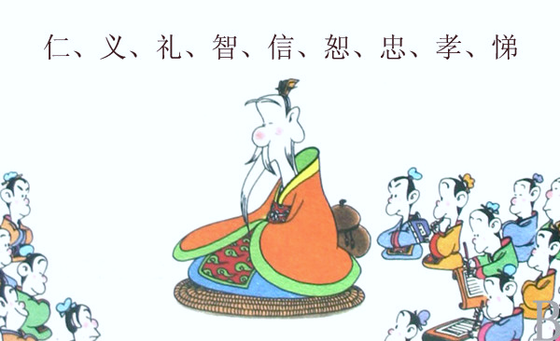
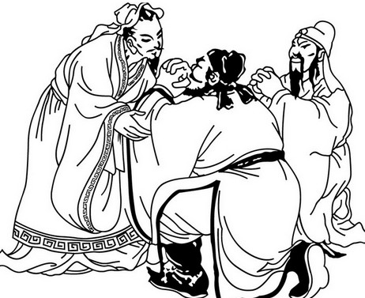
二、价值观是做人的准则、标准、规范
三国演义
中国传统文化中有很多美好的道德规范和人生价值。

Slide 33
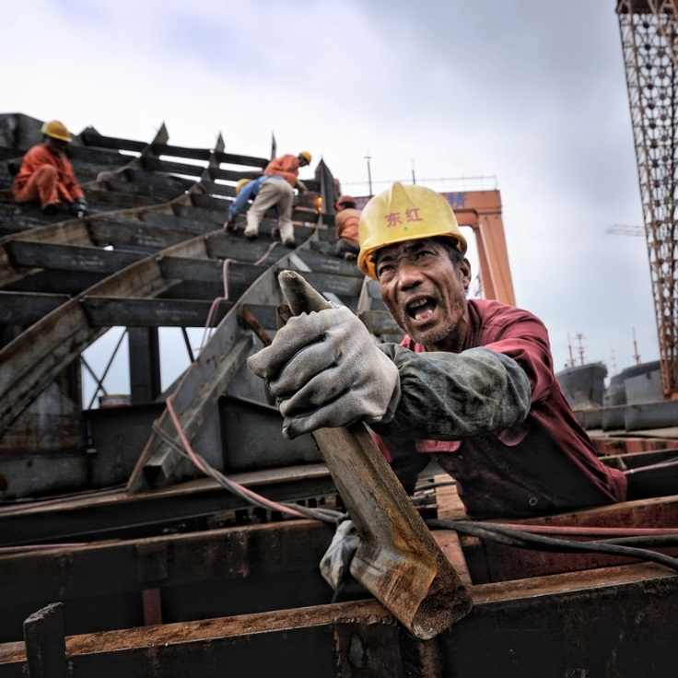
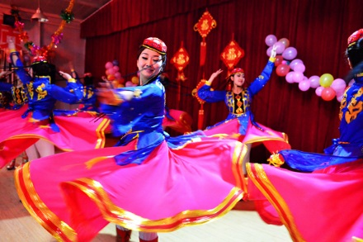
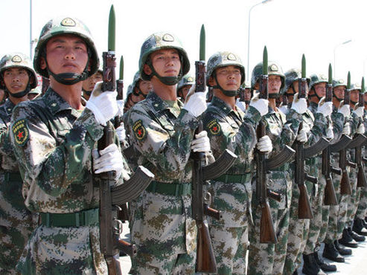
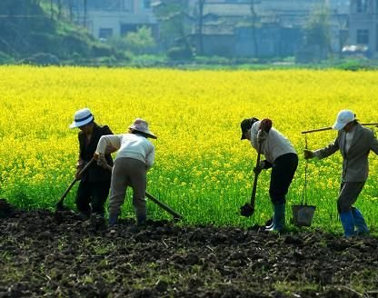
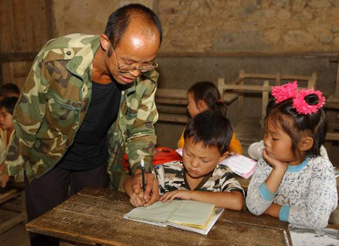
三、创业奉献的价值观念
教育工作者
农民
工人
解放军
文艺工作者
创业奉献是时代的主流，也是时代特征最为明显的核心价值观。

Slide 34
四、宇宙观、世界观、人生观、价值观是一体的
四观
宇宙观
人生观
价值观
世界观
发展演变
一回事
冬藏
影响
联
系
交
往
人类社会
推
陈
出
新
秋收
春种
影响
夏耘
影响
生老病死
知行合一才能真正得到正确的人生观念。

Slide 35
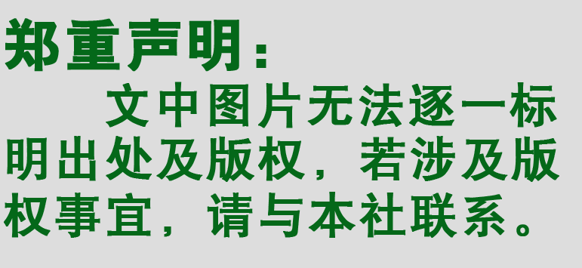

Slide 36
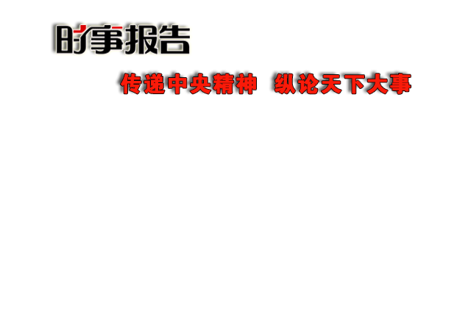
《时事报告》杂志是中央宣传部主管的时政月刊，是广大党员干部以及宣传、教育工作者认识、把握国内外形势政策、做好宣传教育工作的必备学习资料。
供各级领导干部讲形势、作报告和公开选拔、竞争上岗，大中专院校和中学思想政治课教师讲授形势与政策课和时事课，参加公务员考试以及关心国内外形势的读者使用。
《时事报告》杂志社
形势与政策课专用
www.ssbgzzs.com

Slide 37
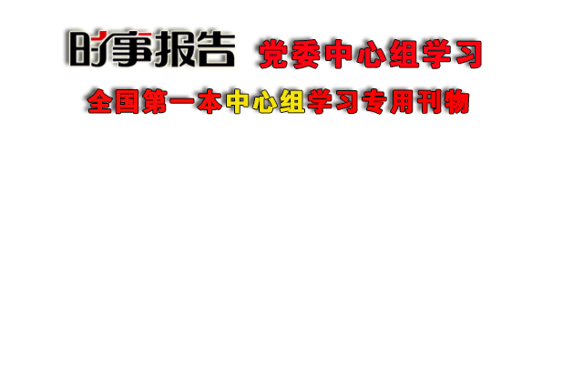
《时事报告》杂志社
形势与政策课专用
为各级党委中心组成员提供最权威、最系统、最及时、最有用的专用学习材料，是筹备中心组学习的好助手，也是党员干部学习的好老师。
www.ssbgzzs.com

Slide 38
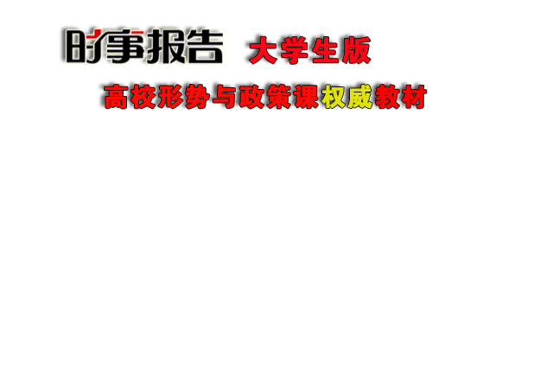
《时事报告》杂志社
《时事报告大学生版》是受教育部社科司和思政司委托，中宣部《时事报告》杂志社编辑出版，专供高校形势与政策课使用的权威教材。
每学年两期，分别于每学期开学前出版。
形势与政策课专用
www.ssbgzzs.com

Slide 39
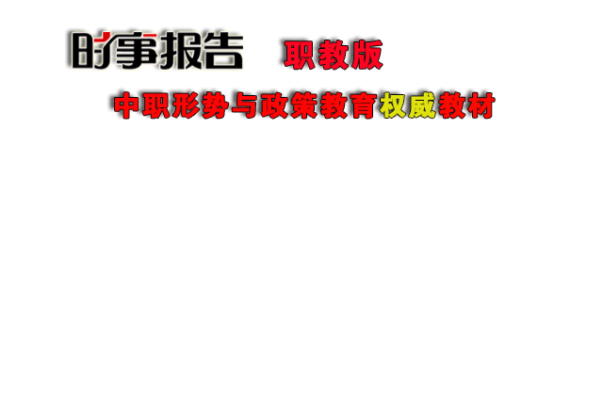
《时事报告》杂志社
教育部职业与成人教育司委托，中宣部《时事报告》杂志社编辑出版的全国中职院校形势与政策教育唯一指定教材。
紧密结合中职院校德育课特点，解读政策、分析形势，传达就业信息，介绍行业发展与动态，帮助学生开拓眼界、提升素质。被誉为“填补空白的权威教材”。
形势与政策课专用
www.ssbgzzs.com

Slide 40
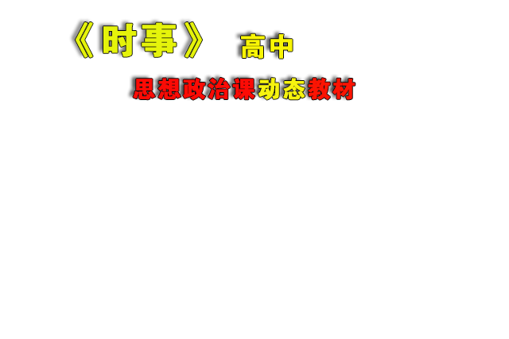
《时事报告》杂志社
《时事》高中版是教育部基础教育司委托，中宣部《时事报告》杂志社编辑出版的中学时事教育教学的专用教材。
紧密配合高中思想政治课教学，针对经济社会发展中的热点难点问题，为高中生答疑解惑，提供系统的高考时事复习资料。
形势与政策课专用
www.ssbgzzs.com

Slide 41
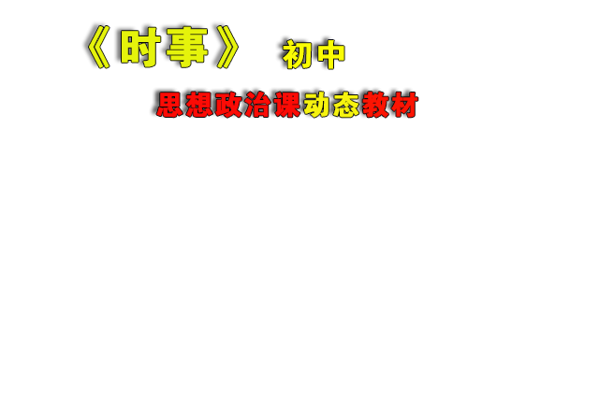
《时事报告》杂志社
教育部基础教育司委托，中宣部《时事报告》杂志社编辑出版的中学时事教育教学的专用教材。
根据教育部《思想品德》课新课标要求，深入浅出地宣传解读党和政府方针政策的新思路、新举措、新亮点；被政治教师誉为“动态教材”。
形势与政策课专用
www.ssbgzzs.com

Slide 42
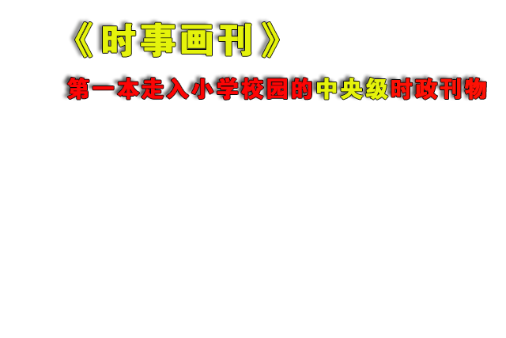
《时事报告》杂志社
以介绍时事为主线，贴近小学生的认知特点，以图文并茂的形式，通俗易懂的文笔，向广大小学生介绍国家改革开放的成就和国内外热点，集时政性、知识性、趣味性为一身，为小学生了解时事、开阔眼界、增长知识提供了专门的动态教材。
形势与政策课专用
www.ssbgzzs.com

Slide 43

《时事报告》杂志社
形势与政策课专用
www.ssbgzzs.com

